Slide 1

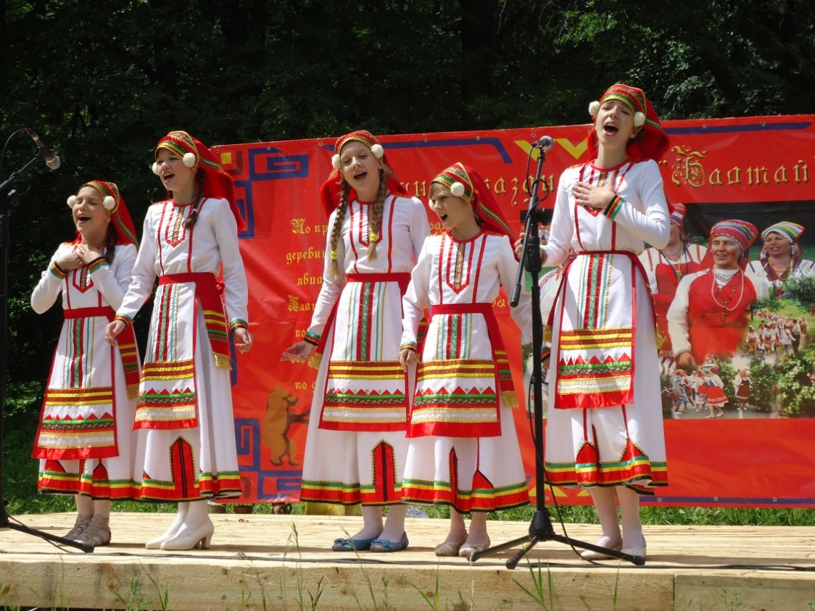
Система работы
воскресных школ Бугульминского муниципального
района

Slide 2
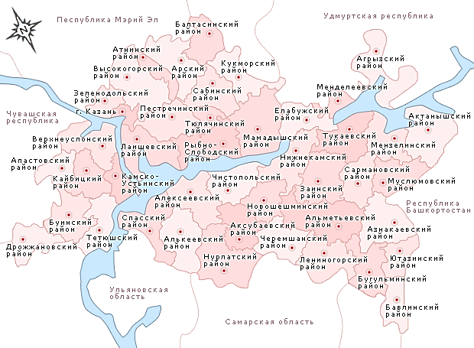
Город Бугульма расположен на юго-востоке Республики Татарстан на Бугульминско-Белебеевской возвышенности в месте впадения реки Бугульминка в реку Зай. Население города – 93 тыс человек, из них мордвы – около 3000человек.

Slide 3


Город Бугульма основан в 1781 по указу Екатерины II.
Герб Бугульмы
Флаг Бугульмы

Slide 4
Национально-культурная автономия мордвы
В Татарстане проживает 30 тысяч представителей мордовской национальности. В 2001 году создана Национально-культурная автономия мордвы Республики Татарстан, ее возглавляет кандидат наук, доцент КГТУ имени Туполева Сергей Владимирович Новиков. Работают мордовские национально-культурные центры в Лениногорском, Тетюшском, в том числе и у нас в Бугульминском районах, организуются такие автономии в Набережных Челнах и Нижнекамске.

Slide 5
Маленькая Мордовия на татарской земле
Здесь процветает своя сетевая структура, в которую входят районные национально - культурные автономии мордвы в Тетюшах, Набережных Челнах, Альметьевске, Бугульме, школы с национально-культурным мордовским компонентом, воскресные школы, национальные творческие коллективы, народные музеи и культурные центры. Там и сосредоточена главная деятельность, работают замечательные люди, и происходит реальная жизнь. У бугульминской мордвы сложился свой диалект, но жители стремятся изучить культуру своего народа, узнать особенности языка, возродить древние традиции.

Slide 6
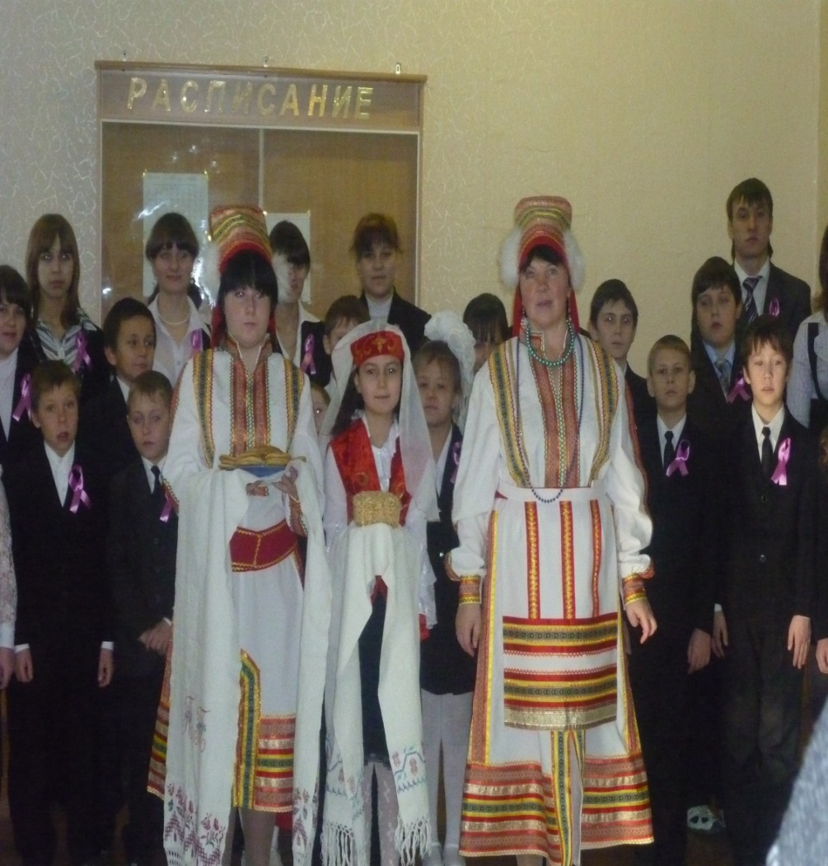
За свою жизнь человек проходит все этапы развития: детство, юность, зрелость, старость…И каждая стадия связана с духовным, нравственным взрослением. Каждый из нас призван наполнить собственную жизнь смыслом, понять этот смысл и исполнить предназначенную ему роль. Но понять по-настоящему призвание человека можно только тогда, когда мы осознаем его историческую генетику, когда нам откроются его истоки.
Обучающиеся воскресной школы
села Ключи

Slide 7
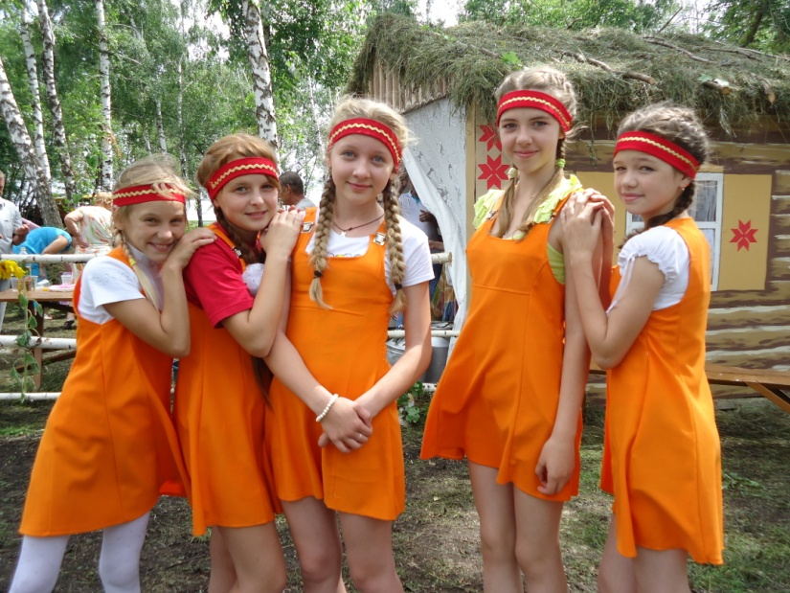
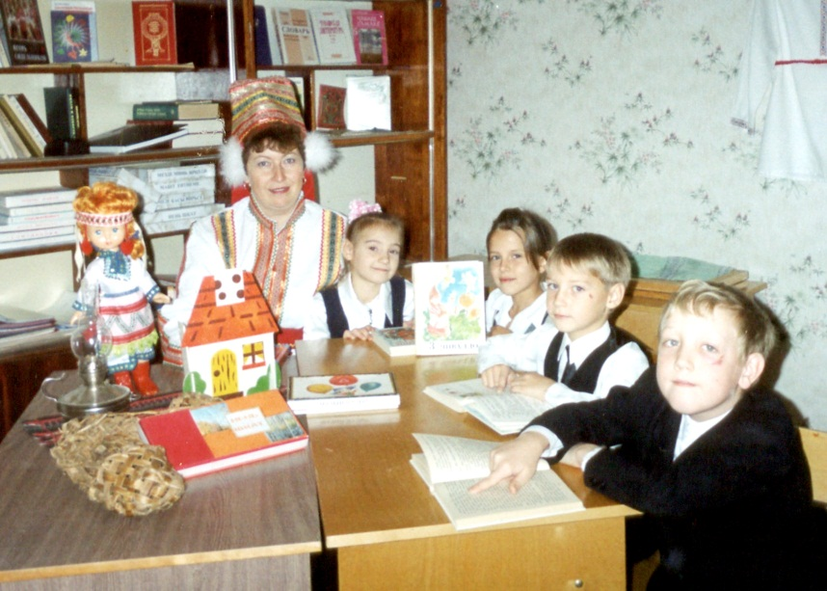
Воскресные школы
Есть язык – есть нация. Дети с интересом посещают воскресную школу. При СОШ№11 – 25 учеников, в Малой Бугульме – 14 детей, В Ключах – 14 учащихся.
Общение на мордовском языке организуется в различных формах:
1 игровые ситуации, в которых дети получают информацию о себе, о товарищах по группе, о сказочных персонажах, о действиях в различных ситуациях,
2 чтение художественной литературы,
3 знакомство с устным народным творчеством через праздники, встречи с интересными людьми,
4 творческие работы .

Slide 8
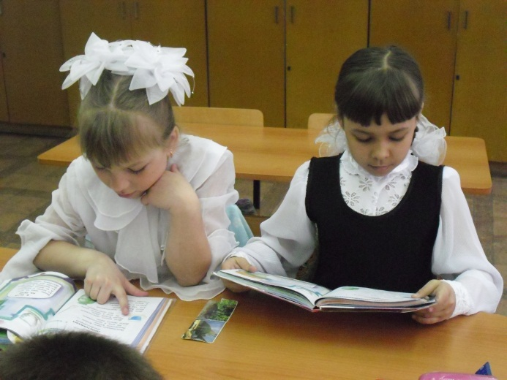
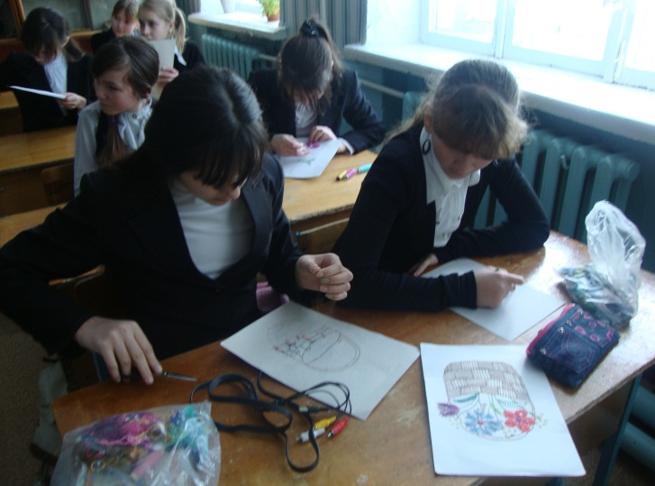
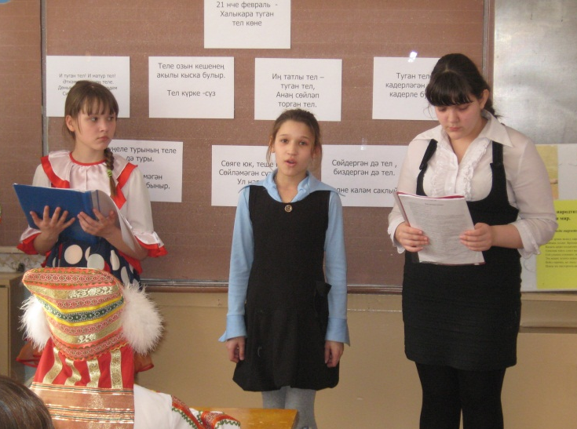
В программу воскресной школы включены изучение мордовского языка и литературы (4ч в неделю), национальной музыки (2ч в неделю), национально-прикладного искусства (1ч в неделю), фольклора (2ч в неделю).

Slide 9
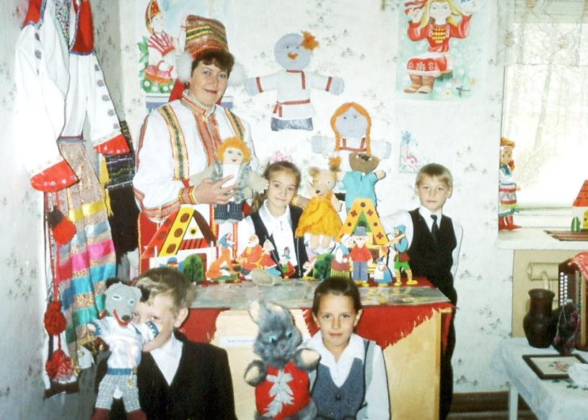
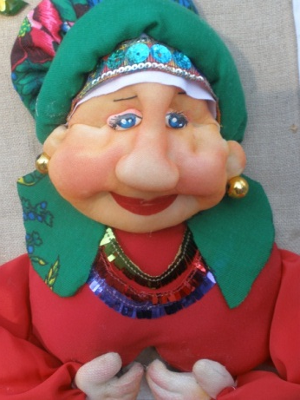
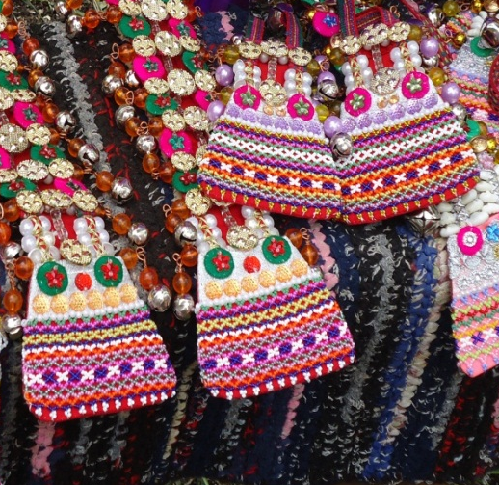
В школах с любовью созданы уголки мордовской культуры, где бережно хранятся вещи, сделанные руками умельцев. Каждую вещь мы рассматриваем с детьми, я рассказываю о ней, затем ребята примеряют эти вещи. Дети подолгу рассматривают себя в зеркало. Я вижу, как им нравятся звенящие бусы, «сюлгам», как они стараются запомнить названия этих вещей.
Национальный уголок в СОШ №11

Slide 10
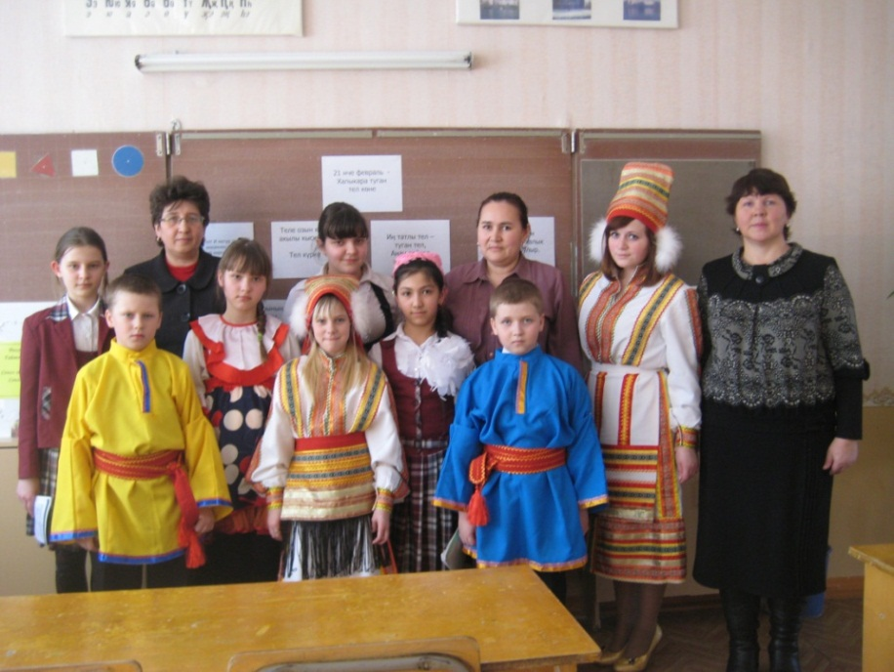
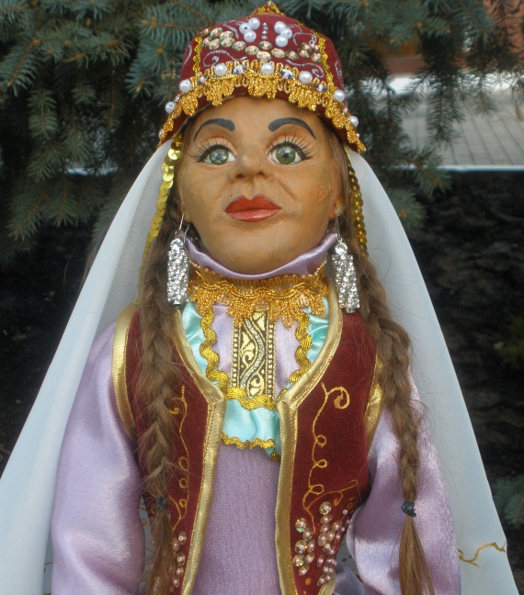
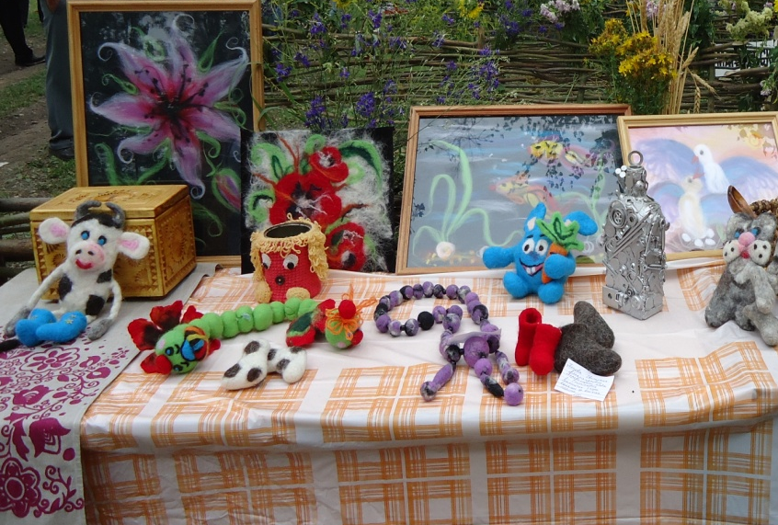
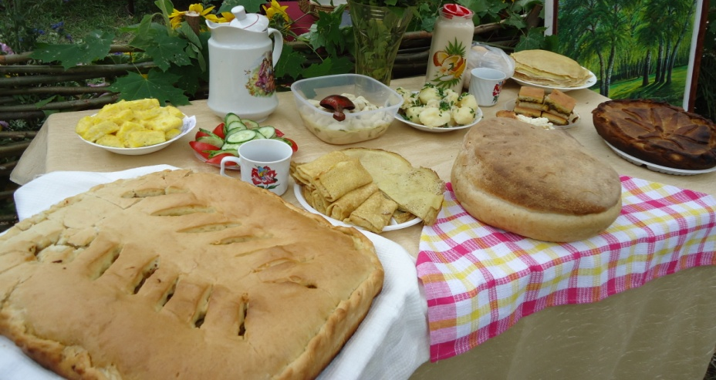
Обучающиеся воскресной школы с удовольствием знакомятся с блюдами мордовской кухни, национальной одеждой, культурой,
народными промыслами.

Slide 11
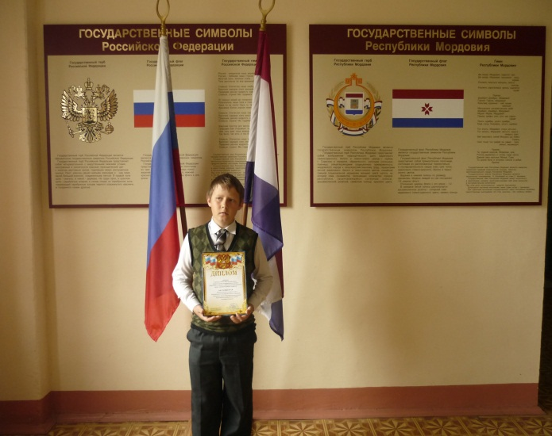
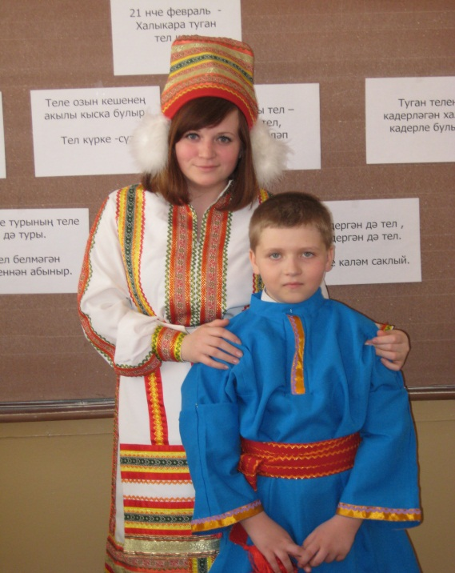
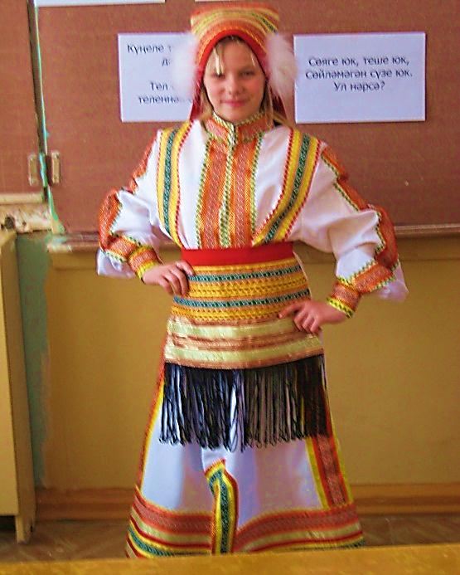
Наши достижения
2009-2014г.г.
Победители призеры олимпиад по мордовскому языку и литературе:
1 Игнатьева Екатерина, МБОУ СОШ № 11
2. Давыдов Анатолий, МБОУ СОШ № 11
3. Юдина Анастасия, МБОУ СОШ № 11
4. Конакова Екатерина, МБОУ СОШ № 11
5. Купинов Николай, Ключевская ООШ
6. Сабанов Николай, Ключевская ООШ
7. Алексеева Анастасия, Ключевская ООШ

Slide 12
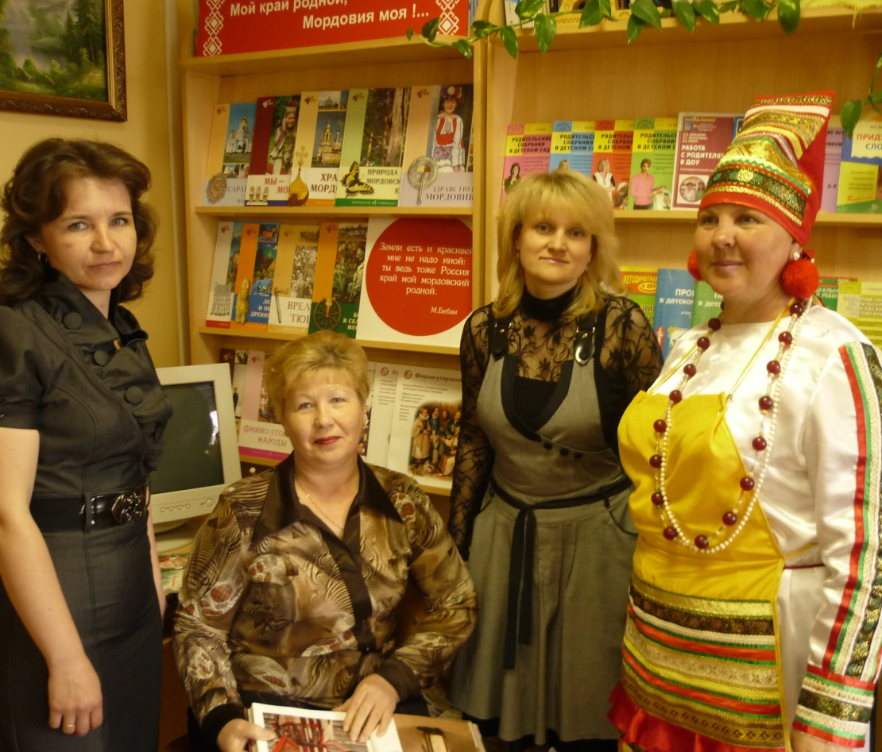
Особую благодарность заслуживают специалисты Министерства Образования и Науки Республики Мордовия , ведь мы занимаемся по таким красочным современным учебным пособиям. Ученики с удовольствием рассматривают иллюстрации, читают тексты, заучивают стихи, рассказывают сказки.

Slide 13
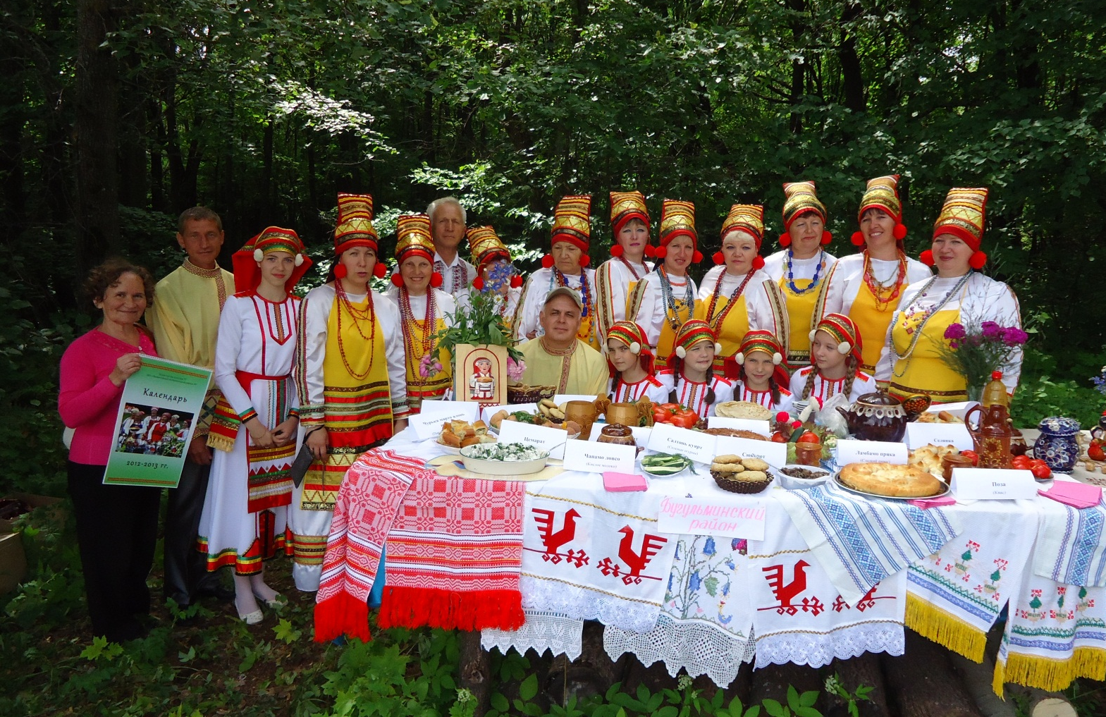
Большой любовью пользуется в Татарстане народный ансамбль «ВАЛДО ЧИ», созданный в 2003г. в Бугульме, бессменный участник всех культурных мероприятий на юго-востоке Татарстана. Приятно видеть, что состав ансамбля молодеет год от года, ведь его ряды пополняют полюбившие народные песни ученики воскресных школ.

Slide 14
История создания фольклорного ансамбля «Валдо чи»
На V конкурсе, который проходил в г.Лениногорске в 2003 г., участники бугульминского коллектива, у которого и названия еще не было, присутствовали в качестве зрителей. После увиденного пришло желание трудиться, и чтобы наших артистов увидели на большой республиканской сцене. Началась кропотливая работа. Собрался ансамбль с ярким названием «Валдо чи» («Светлый день»—руководители Г.А.Рыжова, А.А.Жернаков). Он напоминает огромную семью, в которой не одно поколение. В его составе школьники, студенты, рабочие, служащие, домохозяйки, мужчины и женщины. Их возраст от 7 до 75 лет. Это: Иванова Р.М, Абалакова О.А., Алаев А.А., Анисимова О.А., Варфоломеева Т.С., Вечкилев П.Н., Горбунов В.П., Киняева Г.И., Корчагина Г.С., Кручинкина З.Г., Любимова М.И., Любимов А.А., Малафеева В.Т., Маркачева М.В., Матвеева Л.М., Матвеев Е.А., Сазонова К.Г., Сорокина Р.Д., Стакина Л.Е., Суняев Н.В., Супонькин Н.В., Сыркин С.И., Харькова В.Н., Чепкунов Н.А., Фролова В.И., Корнилова Т.В.

Slide 15
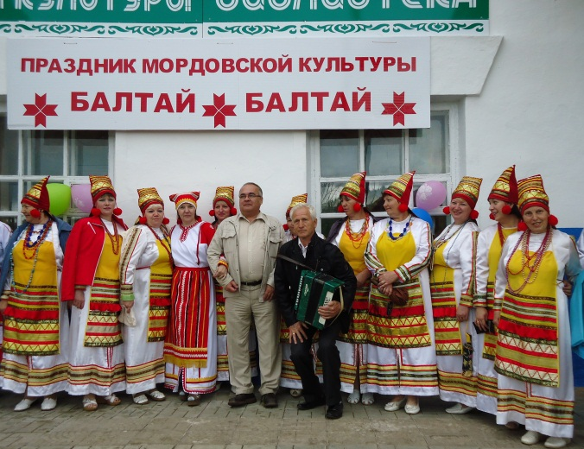

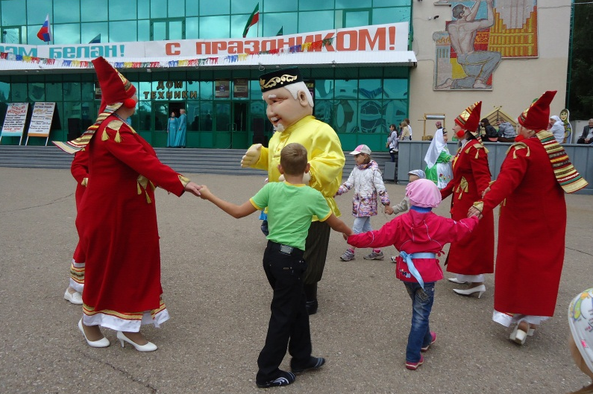
К языку через песню.
Учителя и обучающиеся воскресных школ совместно с ансамблем «Валдо чи» – участники фольклорных праздников.
2012г., г. Лениногорск
2011г., Сабантуй в г. Альметьевск
2012г., День города в Бугульме

Slide 16
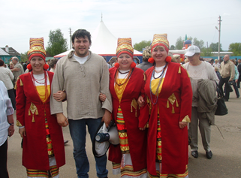
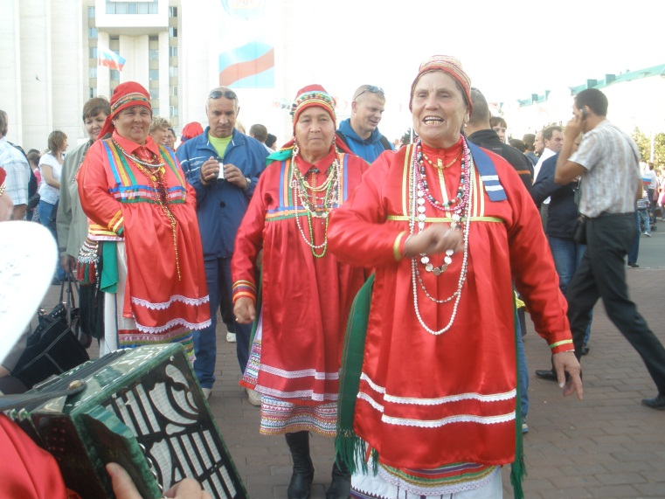
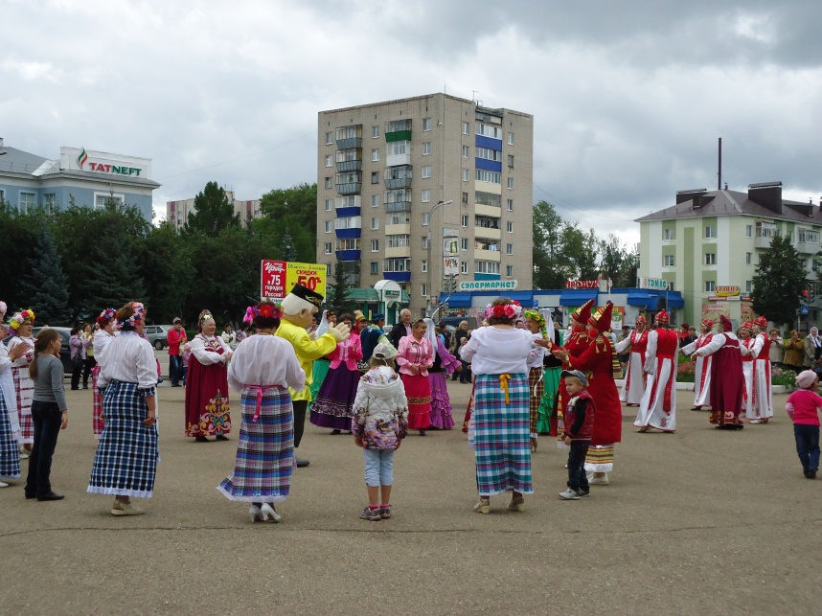
Любимый всеми праздник песни – «Играй, гармонь!»

Slide 17
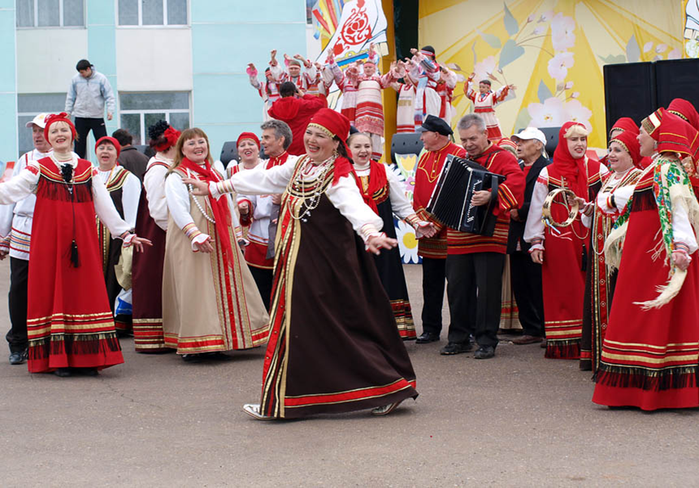
Фестиваль русской культуры «Каравон» ежегодно в мае
в селе Русское Никольское Лаишевского района.
Несмотря на название, в фестивале принимают участие коллективы
и других национальностей, в частности мордва.

Slide 18
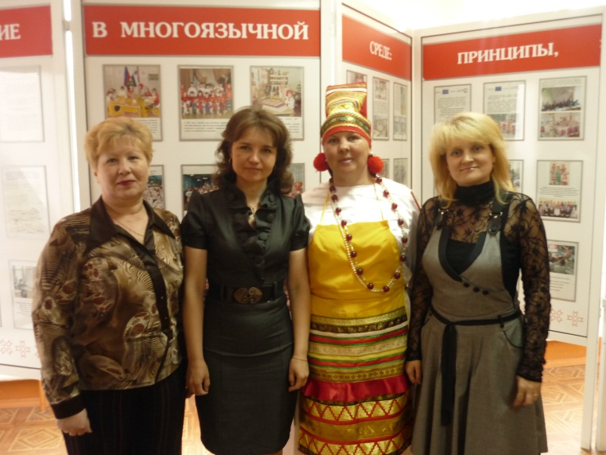
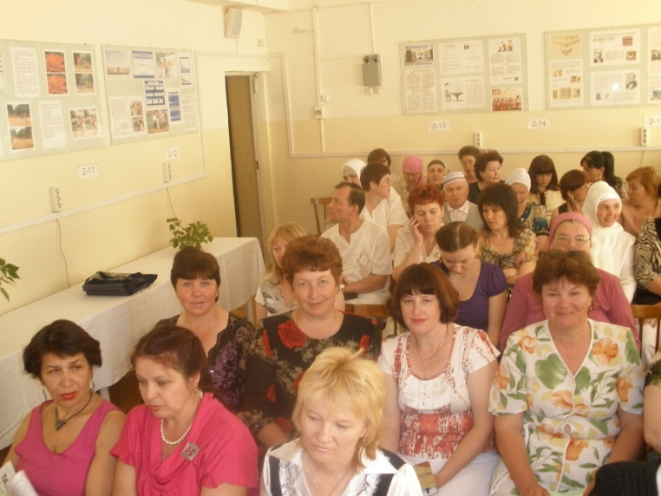
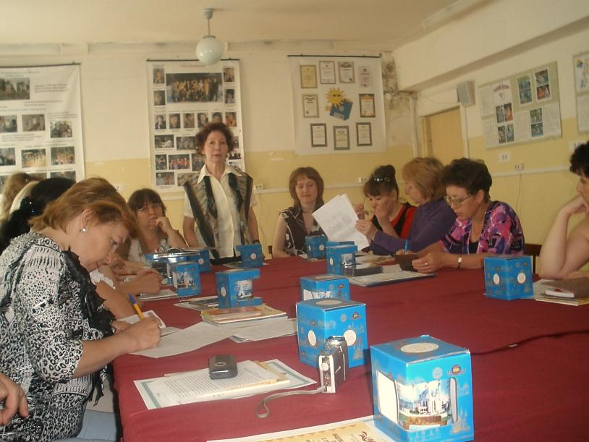
Обмен опытом на форумах различного уровня (города Саранск, Казань)

Slide 19
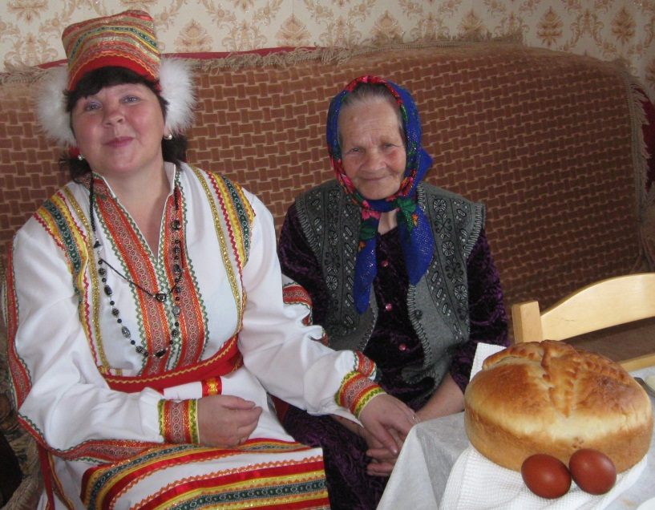
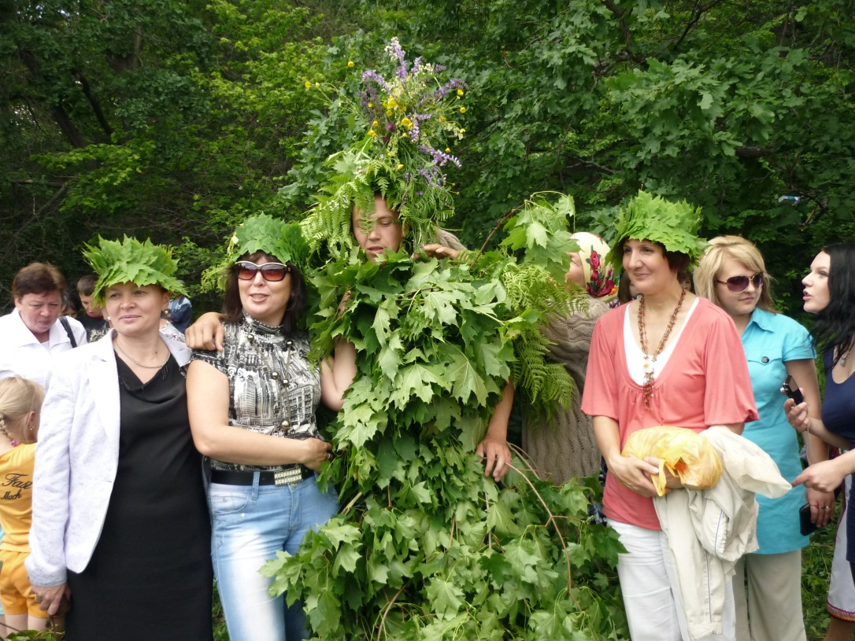
Без прошлого нет будущего…
Учителя вместе с учениками организуют этнографические экспедиции по селам родного края, где собирают национальный фольклор. Одна из самых интересных – мордовский свадебный обряд.
Абалакова Вера Григорьевна, знает много песен, частушек, поговорок на родном языке

Slide 20
Одной из самых ярких стала экспедиция
«Свадебный обряд и его история»
Национальное возрождение—сложное и трудное дело. Но, как говорили древние, - дорогу осилит идущий. Работа закипела. Решили восстановить по воспоминаниям, рассказам, книгам, яркий, самобытный эрзянский свадебный обряд, в котором принять участие сможет каждый участник воскресной школы . Своими детскими впечатлениями о свадьбе поделилась одна из старожилов села Абалакова Вера Григорьевна. Она старалась добавить что-то своё, самое полезное и необходимое.

Slide 21
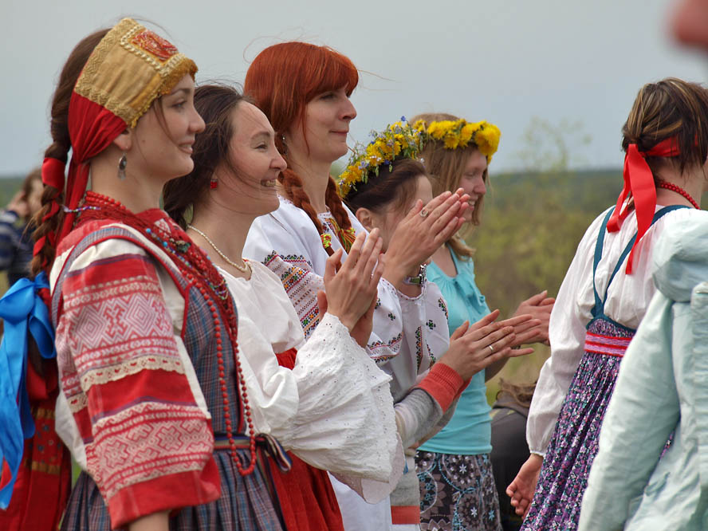
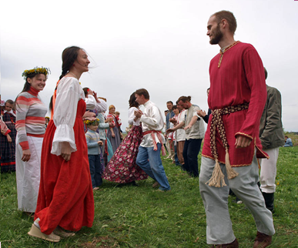
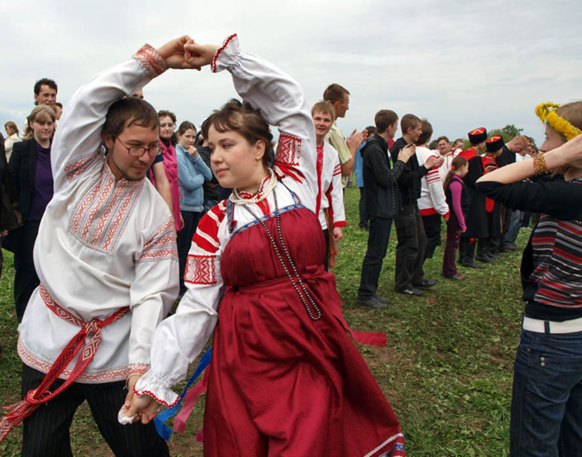

Slide 22
Фрагменты свадебного обряда
Приглашение на печение пирогов—Прякань панеме ёвтнема;
Начало причитаний—Урнема серьгедема;
Топка бани девичества—Тейтерьксчинь банянь уштома;
День каши—Кашадо ярсамо чи;
Заплетение косы—Пулонь кодамо;
Приезд свадебного поезда к невесте—Кудань валгома;
Встреча поезжан—Кудань вастома;
Раздача даров— Казнень явшема.

Slide 23
Как травинка прорастает сквозь асфальт и бетон, к нашему великому удивлению, так и народное творчество будет неизменно пробиваться сквозь эпоху компьютерного века к величайшей нашей радости!
Искренне желаю всем иметь счастье жить с открытой душой и творить добро, а также не забывать истинные свои корни!

Slide 24
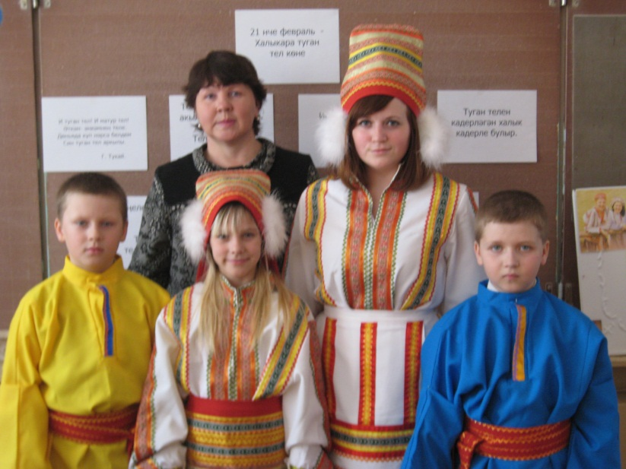
Благодарю за внимание!

